Slide 1
과목_학년학기_단원 | suhi_h_0402_01
차시명 | 07 분수의 뺄셈을 해 볼까요(4)
파일명 | suhi_h_0402_01_0007
검토 | 담당
수학팀 | 오승태
문서 HISTORY
번호 | 버전 | 문서 작성일 | 내용 비고 | 작성자 (내선번호) | 검토자
1 | V 1.0 | 2022.05.25 | 문서 발생 | 오승태
2 | V 1.0 | 2022.05.26 | 1차 검토 |  | 김예림
3 | V 2.0 | 2022.05.26 | 1차 수정 | 오승태
4
5
6
7
8
9
10
11

Slide 2
학습 단계 | 파일명 | 페이지 정보 | 프레임 수 | 자료 형태 (동영상, 애니메이션, 노래)
 | suhi_h_0402_01_0007.html | 수학 익힘 20~21쪽 | 1 | Html5
총 프레임 수 |  |  | 1

Slide 3




suhi_h_0402_01_0007.html
Θ Description & Function
개념 정리
1
2
3
4
5
6
1. 개념 정리 페이지
2. 색상 박스
3. 이너 버튼(2페이지)
#1
1
6
2
6
3 －1 의 계산
방법 1
#2
1
6
2
6
7
6
2
6
3 －1 ＝2 －1
＝(2－1)＋( － )＝1＋ ＝1
7
6
2
6
5
6
5
6
#3

Slide 4
suhi_h_0402_01_0007.html
Θ Description & Function
개념 정리
1
2
3
4
5
6
1. 개념 정리 페이지
1
6
2
6
3 －1 의 계산
방법 2
1
6
2
6
19
6
8
6
11
6
5
6
3 －1 ＝ － ＝ ＝1

Slide 5


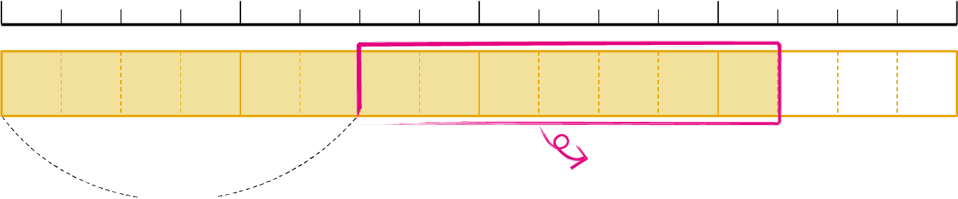


suhi_h_0402_01_0007.html
Θ Description & Function
개념 정리
1
2
3
4
5
6
1. 답 칸 클릭하면 답 나타남. 정답 확인 버튼은 정답 가리기로 토글 됨.
그림을 보고 안에 알맞은 수를 써넣으세요.
0
1
2
3
4
7
6
4
4
1
4
3
4
13
7
6
2
4
4
4
4
3 －1 ＝ － ＝ ＝
1
#1
삽화 파일명 | 1_6_1.png / 이미지 내에 텍스트는 지우고 새로 써주세요. 초등 수학\3_002_2015개정\수학 4-2 지도서\app\resource\contents_sub\lesson01\ops\1\images\1_6

Slide 6

suhi_h_0402_01_0007.html
Θ Description & Function
개념 정리
1
2
3
4
5
6
1. 답 칸 클릭하면 답 나타남. 정답 확인 버튼은 정답 가리기로 토글 됨.
안에 알맞은 수를 써넣으세요.
3
8
5
8
11
8
5
8
6 －2 ＝5 －2
＝(5－2)＋( － )
＝3＋ ＝3
11
5
8
8
6
6
8
8
2
3
13
5
8
2
1
3
3
3
3
3
4 －1 ＝ － ＝ ＝
2
#1

Slide 7


suhi_h_0402_01_0007.html
Θ Description & Function
1. 답 칸 크기는 전부 같음
2. 풀이 확인 팝업창(다음 슬라이드)
3. 답 칸 클릭하면 답 나타남. 정답 확인 버튼은 정답 가리기로 토글 됨.
개념 정리
1
2
3
4
5
6
계산해 보세요.
#1
1
8
5
8
4
8
4 －3 ＝
2
4
3
4
3
4
6 －2 ＝ 3
#2
#3

Slide 8
suhi_h_0402_01_0007.html
Θ Description & Function
[풀이 확인 버튼 클릭 시 나타나는 화면]
개념 정리
1
2
3
4
5
6
계산해 보세요.
1
8
5
8
4
8
4 －3 ＝
풀이
1
8
2
4
3
4
3
4
5
8
9
8
6 －2 ＝ 3
5
8
9
8
5
8
4
8
4 －3 ＝3 －3 ＝(3－3)＋( － )＝
2
4
3
4
6
4
3
4
6
4
3
4
3
4
3
4
6 －2 ＝5 －2 ＝(5－2)＋( － )＝3＋ ＝3

Slide 9

suhi_h_0402_01_0007.html
Θ Description & Function
1. 풀이 확인 팝업창(다음 슬라이드)
2. 답 칸 클릭하면 답 나타남. 정답 확인 버튼은 정답 가리기로 토글 됨.
개념 정리
1
2
3
4
5
6
두 분수의 차를 구해 보세요.
6
7
5
7
21
27
6
7
5
#1
#2

Slide 10
suhi_h_0402_01_0007.html
Θ Description & Function
[풀이 확인 버튼 클릭 시 나타나는 화면]
개념 정리
1
2
3
4
5
6
두 분수의 차를 구해 보세요.
6
7
5
7
21
27
풀이
6
7
5
5
7
6
7
12
7
6
7
12
7
6
7
6
7
6
7
27 －21 ＝26 －21 ＝(26－21)＋( － )＝5＋ ＝5

Slide 11


suhi_h_0402_01_0007.html
Θ Description & Function
풀이 확인 버튼(다음 슬라이드)
2. 답 칸 클릭하면 답 나타남. 정답 확인 버튼은 정답 가리기로 토글 됨.
개념 정리
1
2
3
4
5
6
크기를 비교하여 안에 ＞, ＝, ＜를 알맞게 써넣으세요.
7
15
11
15
<
13
15
4 －1
3
#1
#2

Slide 12
suhi_h_0402_01_0007.html
Θ Description & Function
[풀이 확인 버튼 클릭 시 나타나는 화면]
개념 정리
1
2
3
4
5
6
크기를 비교하여 안에 ＞, ＝, ＜를 알맞게 써넣으세요.
7
15
11
15
<
13
15
4 －1
3
풀이
7
15
11
15
22
15
11
15
22
15
11
15
11
15
11
15
4 －1 ＝3 －1 ＝(3－1)＋( － )＝2＋ ＝2 이므로
4 －1 3 입니다.
7
15
11
15
<
13
15

Slide 13

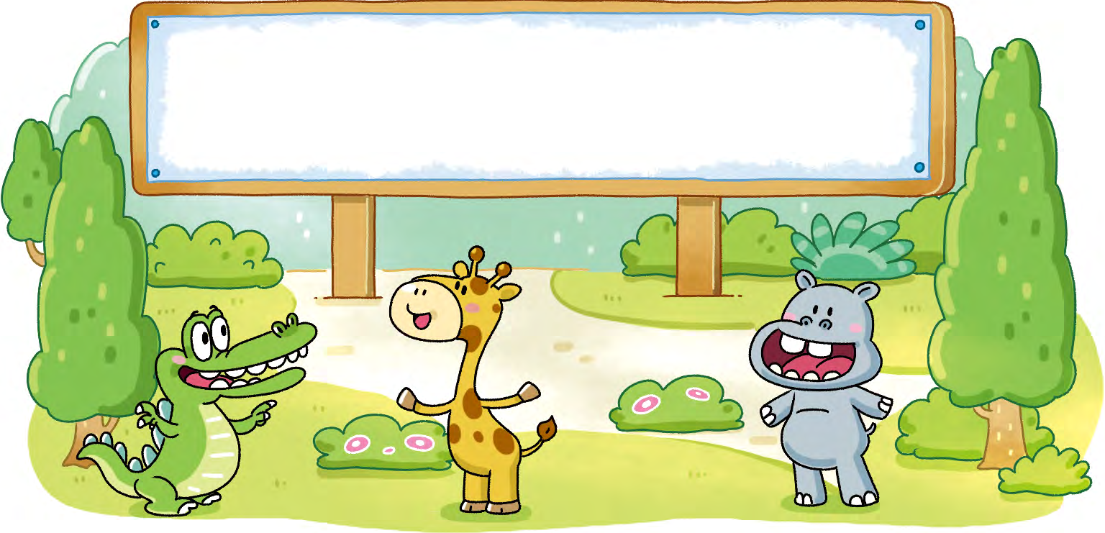


suhi_h_0402_01_0007.html
Θ Description & Function
1. 그림 위치 고정(상단 부분만)
2. 말풍선 소스 사용.
3. 색상 박스
4. 이너 버튼(2페이지)
5. 정답 확인 버튼 없음
개념 정리
1
2
3
4
5
6
바르게 말한 동물의 이름을 써 보세요.
#1
1
5
4
5
2
5
3
5
#2
4 －1
3 －1
을 계산하면
3 이야.
을 계산하면 1 이야.
을 계산하면
2보다 작아.
1
5
3
5
#3
초록
땅콩
완두
#4
#5
삽화 파일명 | 1_6_6.png / 이미지 내에 텍스트는 지우고 새로 써주세요. 초등 수학\3_002_2015개정\수학 4-2 지도서\app\resource\contents_sub\lesson01\ops\1\images\1_6

Slide 14

suhi_h_0402_01_0007.html
Θ Description & Function
1. 풀이 확인 버튼(다음 슬라이드)
2. 답 칸 클릭하면 답 나타남. 정답 확인 버튼은 정답 가리기로 토글 됨.
개념 정리
1
2
3
4
5
6
바르게 말한 동물의 이름을 써 보세요.
1
5
4
5
2
5
3
5
4 －1
3 －1
을 계산하면 3 이야.
초록
3
5
1
5
땅콩
을 계산하면 1 이야.
완두
을 계산하면 2보다 작아.
완두
#1
#2

Slide 15
suhi_h_0402_01_0007.html
Θ Description & Function
[풀이 확인 버튼 클릭 시 나타나는 화면]
개념 정리
1
2
3
4
5
6
바르게 말한 동물의 이름을 써 보세요.
1
5
4
5
2
5
3
5
4 －1
3 －1
을 계산하면 3 이야.
초록
3
5
풀이
1
5
1
5
4
5
을 계산하면 3 이야.
2
5
2
5
6
5
4
5
6
5
4
5
4 －1 ＝3 －1 ＝(3－1)＋( － )＝2＋ ＝2
땅콩
2
5
3
5
7
5
3
5
7
5
3
5
4
5
4
5
3 －1 ＝2 －1 ＝(2－1)＋( － )＝1＋ ＝1
완두
을 계산하면 2보다 작아.
따라서 바르게 말한 동물은 완두입니다.
완두

